Slide 2
सहमूळ संख्या (coprime numbers) :
ज्या दोन संख्यां चा सामाईक विभाजक फक्त 1 हाच असतो, त्या संख्या एकमेकींच्या सहमूळ संख्या आहेत असे म्हणतात. सहमूळ संख्यांना सापेक्ष मूळ संख्या (relatively prime numbers) असेही म्हणतात.
Two numbers which have only 1 as a common factor are said to be co-prime or relatively prime or mutually prime numbers. .
उदा. 15 आणि 8
15 = 5 X 3 8 = 2 X 4
= 3 X 5 = 4 X 2
= 15 X 1 = 5 X 3 X 1 = 8 X 1 = 2 X 2 X 2 X 1
= 1 X 15 = 1 X 5 X 3 = 1 X 8 =1 X 2 X 2 X 2
या दोनही संख्यांच्या विभाजकांमध्ये 1 हा एकमेव सामाईक विभाजक आहे.
उदा
संख्या 1 | संख्या 2 | अवयव 1 | अवयव 2 | सामाईक विभाजक
17 | 5 | 1 X 17 | 1X5 | 1
9 | 16 | 9X1=3X3X1 | 16X1=2X8=4X4 =2X2X2X2X1 | 1
7 | 22 | 7X1 | 11X2X1 | 1
11 | 34 | 11X1 | 17X2X1 | 1

Slide 3

जाणून घेऊया :- जोडमूळ संख्या (Twin prime numbers) ज्या दोन मूळ संख्यां तील फरक 2 आहे, त्या दोन मूळ संख्यां ना जोडमूळ संख्या असे म्हणतात.
If the difference between two co-prime numbers is 2, the numbers are said to be twin prime numbers.
जसेः
सरावसंच 10
2. पुढील जोड्यांपैकी सहमूळ संख्यांच्या जोड्या
ओळखा.
(i) 8, 14
(ii) 4, 5 सहमूळ संख्यां आहे.
(iii) 17, 19 सहमूळ संख्यां आहे.
(iv) 27, 15
3. 25 ते 100 प्यंतच्या सर्व मूळ संख्यांची यादी
करा. त्या किती आहेत ते लिहा.
=> 29, 31, 37, 41, 43, 47, 53, 59, 61, 67, 71
73, 79, 83, 89, 97 एकूण 16 मूळ संख्या.
3,5 | 5,7 | 11,13 | 17,19 | 29,31 | 41,43 | 59,61
जी संख्या मूळ नाही आणि संयूक्तही नाही, अशी संख्या कोणती आहे ?
1

Slide 4
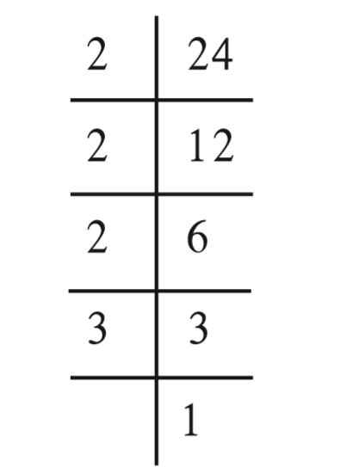
4. 51 ते 100 प्यंतच्या सर्व जोडमूळ संख्या लिहा.
59 व 61, 71 व 73.
5. 1 ते 50 मधील सहमूळ संख्यांच्या 5 जोड्या लिहा.
=> (2,3), (5,7), (11,12), (17,19), (29,30) इत्यादी अनेक.
6. मूळ संख्यांपैकी समसंख्या कोणत्या (even prime numbers) ?
2 .
संख्य़ांचे मूळ अव्व कसे पाडायचे
संख्यांचा लसावि व मसावि काढण्यासाठी युक्लिडचा एक सोपा व महत्वाचा नियम अनेकदा वापरला जातो. “कोणतीही संयुक्त संख्या ही मुळ संख्यांच्या गुणाकाराच्या रूपात लिहिता येते” हा तो नियम आहे.
A simple but important rule given by Euclid is often used to find the GCD or HCF and LCM of numbers. The rule says that any composite number can be written as the product of prime numbers.
उदा. 24 ही संख्य़ा मूळ अवयवांच्य गुणाकाराच्या रूपात लिहा. मूळ अवयव काढण्याची पद्धत
उभी मांडणी आडवी मांडणी
24= 24 X 1 24= 24 X 1
=12X2 / 8X3 / 4X6 =12X2 / 8X3 / 4X6
= 4 X 3 X 2 = 4 X 3 X 2
= 2 X 2 X 3 X 2 = 2 X 2 X 3 X 2
2 व 3 हे मूळ अव्व आहेत

Slide 5
लक्षात ठेवा - दिलेली संख्या तिच्या मूळ अवयवांच्या गुणाकाराच्या रूपात लिहिणे मिणजे त्या संख्येचे मूळ अवयव पाडणे होवे.
उदा.
संख्या | अवयव | मुळ अवयव
9 | 9X1, 3X3 | 3
18 | 18X1, 6X3 3X2X3 | 2, 3
25 | 25X1, 5X5 | 5
38 | 38X1, 19X2 | 19, 2
71 | 71X1 | 71
102 | 102X1, 51X2, 17X3X2 | 2, 3, 17
427 | 427X1, 61X7 | 61, 7

Slide 6

सरावसंच 11
खालील संख्यांचे मूळ अवयव पाडा.
32 => 2 × 2 × 2 × 2 × 2
57 => 3 × 19
23 => 23
150 => 2 × 3 × 5 × 5
216 => 2 × 2 × 2 × 3 × 3 × 3
208 => 2 × 2 × 2 × 2 × 13
765 => 3 × 3 × 5 × 17
342 => 2 × 3 × 3 × 19
377 => 13 × 29
559 => 13 × 43

Slide 7
मसावि [Greatest Common Divisor (GCD)
or Highest Common Factor (HCF)]
आपण धन पूर्णाक संख्यांचे मसावी आणि लसावी अभ्यासले आहेत. आता त्यांचा आणखी थोडा अभ्यास करू. दिलेल्या संख्यांचा मसावी महणजे त्या संख्यांचा सर्वात मोठा सामाईक विभाजक असतो.
We are familiar with the HCF and LCM of positive integers. Let us learn something more about them. The HCF or the GCD of given numbers is their greatest common divisor or factor.
मूळ अवयव पद्धती : मूळ अवयव पाडून संख्यांचा मसावि काढणे सोपे जाते.
उदा.
संख्या 1 | संख्या 2 | अवयव | अवयव | सामाईक अवयव | मसावि
24 | 32 | = 24 X 1 =12X2 / 8X3 / 4X6 = 4 X 3 X 2 = 2 X 2 X 2 X 3 | =32X1 =16X2 / 8X4 =4X4X2 =2X2X2X2X2 | =2X2X2 | 8
9 | 61 | =9X1 =3X3X1 | =61X1 | 1 | 1

Slide 8
संख्या 1 | संख्या 2 | संख्या 3 | अवयव | अवयव | अवयव | सामाईक अवयव | मसावि
15 | 25 | 45 | 15=5X3 | 25=5X5 | 45=5X9 =5X3X3 | 5 | 5
36 | 72 | 12 | 36=6X6 /9X4 /12X3/ 18X2 =3X2X3X2 | 72=12X6/24X3 / 36X2 =4X3X3X2 =2X2X3X3X2 | 12=4X3 / 6X2 =2X2X3 | 2X2X3 | 12
दोन क्रमागत सम संख्यांचा मसावि 2 असतो आणि दोन क्रमागत विषम संख्यांचा मसावि 1 असतो.
2 is the HCF of any two consecutive even numbers and 1 is the HCF of any two consecutive odd numbers.

Slide 9
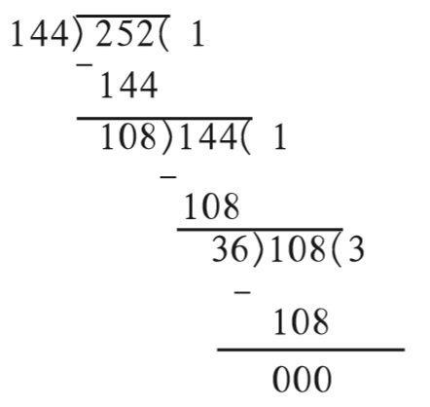
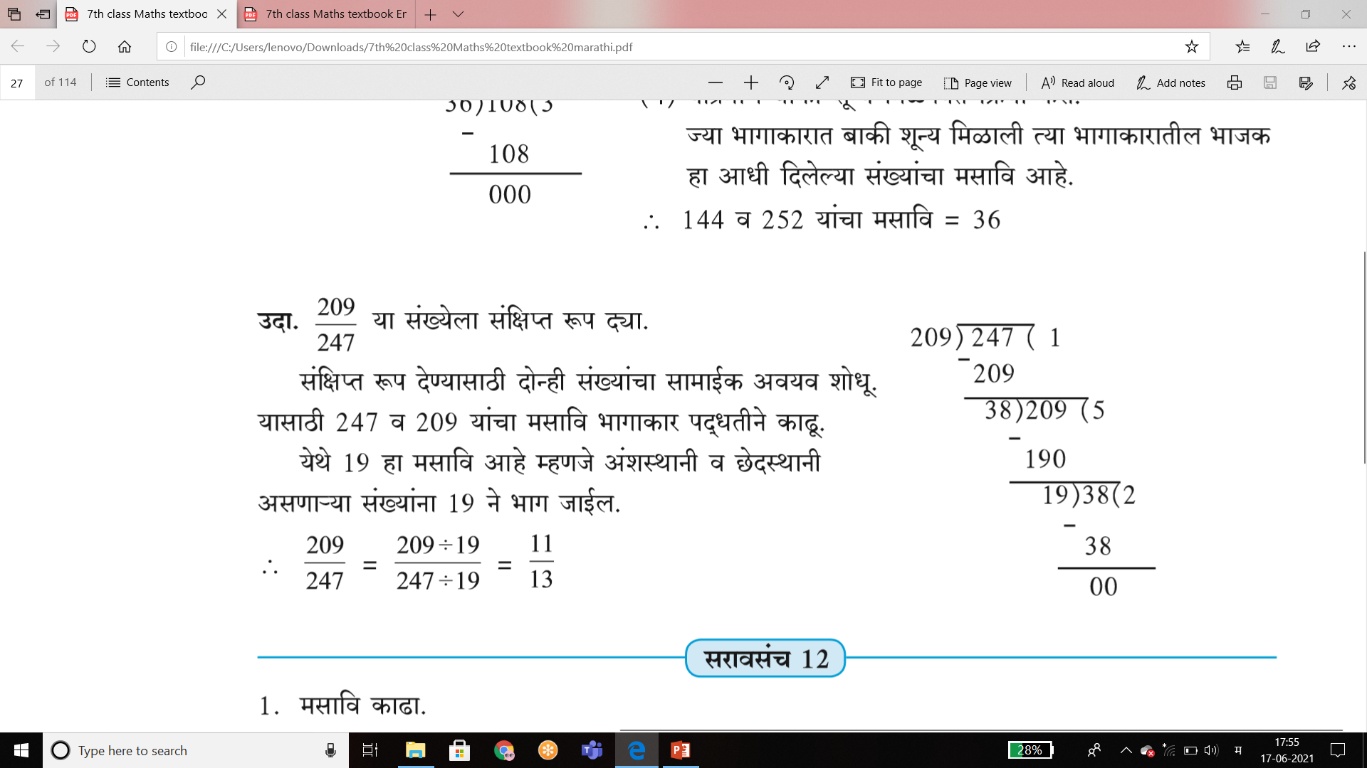
मसावि काढण्याची भागाकार पद्धत
उदा. 144 आणि 252 चा मसावि काढा.
(1) मोठ्या संख्येला लहान संख्येने भागा.
(2) या भागाकारात मिळणाऱ्या बाकीने आधीच्या भाजकाला भागा.
(3) पा्री 2 मध्ये भागाकाराने मिळणाऱ्या बाकीने पायरी 2 मधील भाजकाला भा भागा व बाकी काढा.
(4) याप्रमाणे बाकी शून्य मिळेपर्यंत क्रिया करा. ज्या भागाकारात बाकी द शून्य मळाली त्या भागाकारातील भाजक हा आधी दिलेल्या संख्यांचा मसावि
आहे.
∴144 व 252 यांचा मसावि = 36
उदा. 209/247 या संख्येला संक्षिप्त रूप द्या.
संदक्षप्त रूप देण्यासाठी दोनही संख्यांचा सामाईक अवयव शोधू.
यासाठी 247 व 209 यांचा मसावि भागाकार पद्धतीने काढू.
येखे 19 हा मसावि आहे महणजे अंशस्थानि व छेदस्थानि
असणाऱ्या संख्यांना 19 ने भाग जाईल.

Slide 10

सरावसंच 12
1. मसावि (HCF) काढा.
25, 40 => 5
56, 32 =>8
40, 60, 75 => 5
16, 27 => 1
18, 32, 48 => 2
105, 154 => 7
42, 45, 48 => 3
57, 75, 102 => 3
56, 57 => 1
777, 315, 588 =>21
2. भागाकार पद्धतीने मसावि काढा व संक्षिप्त रूप द्या.
275 / 575 => मसावि 25, संक्षिप्त रूप 11/21
76/133 => मसावि 19, संक्षिप्त रूप 4/7
161/69 => मसावि 23, संक्षिप्त रूप 23/3

Slide 11


